Slide 1
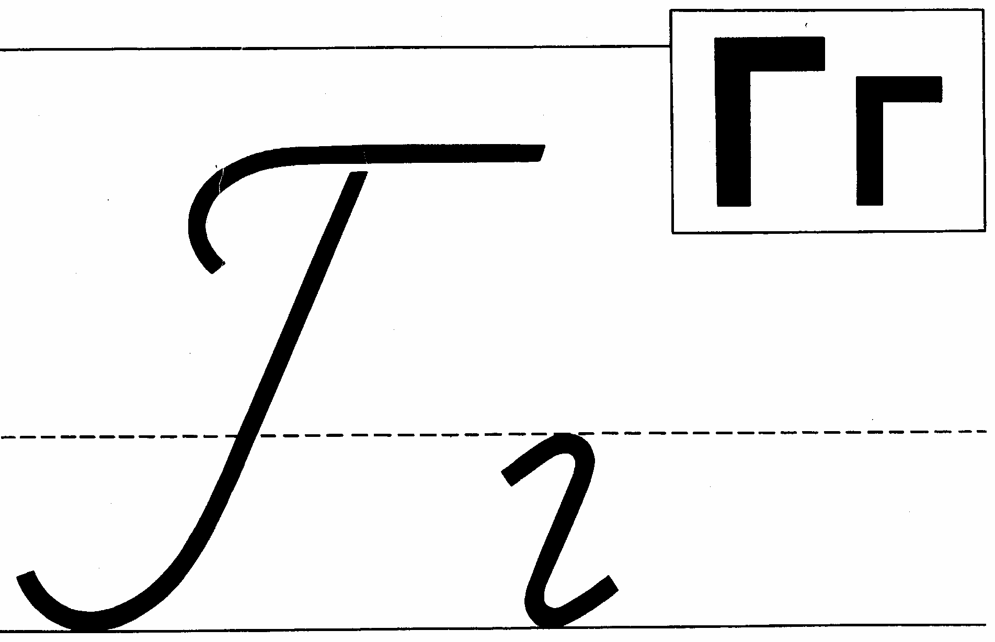

Slide 2



Slide 3
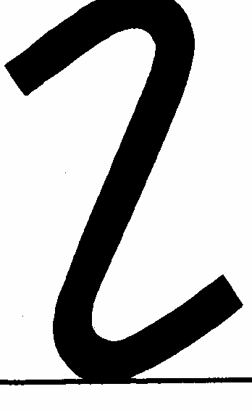

Slide 4


гл.зок
глазок- глаз

Slide 5

Слова с одним и тем же корнем
называются ОДНОКОРЕННЫМИ
или РОДСТВЕННЫМИ.
Например:
лес, лесник, лесной, лесовик

Slide 6
КОРЕНЬ слова- значимая часть.

Slide 7
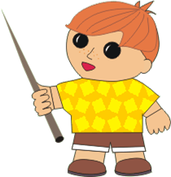
Корень слова
Однокоренные слова

Slide 8
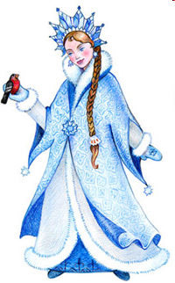
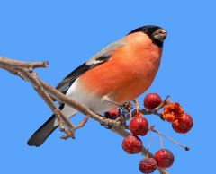
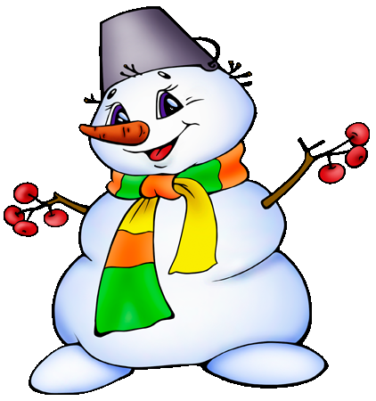
Будь внимателен к словам,
отыщи в них корень сам.
снег
снегири
снеговик
Снегурочка

Slide 9
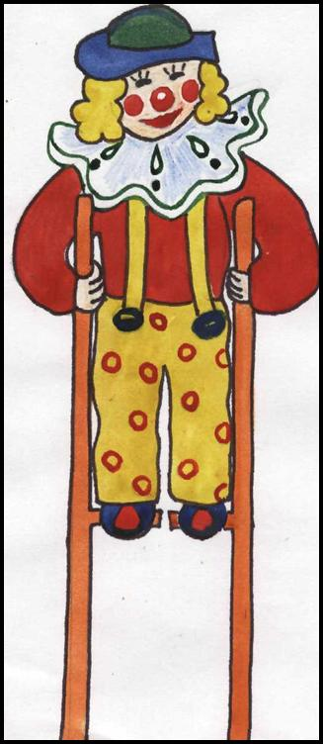
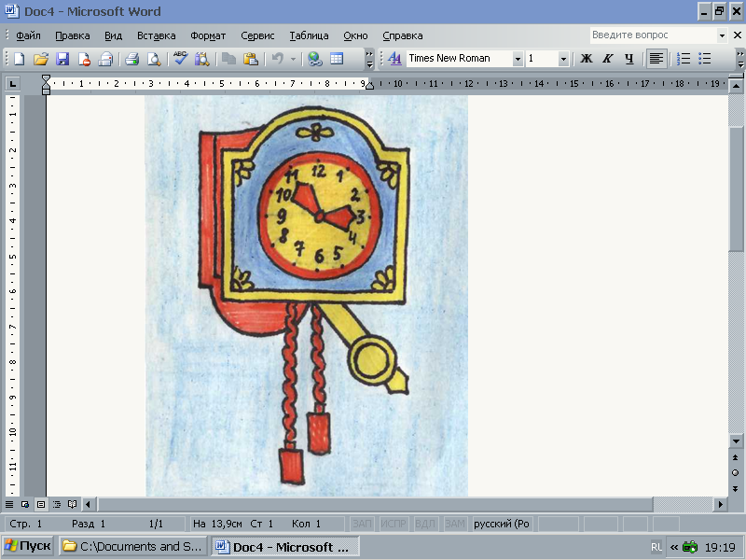

переход
походка
ходули
ходики
поход
ход

Slide 10
Игра «Третий лишний»
Желток – железо – желтый
железо

Slide 11
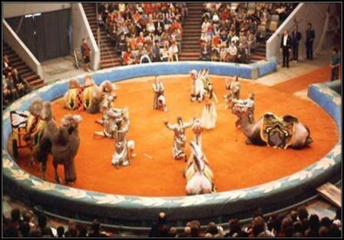
Циркуль – циркач – цирк
циркуль

Slide 12
Подберите и запишите родственные слова:
1-й ряд – с корнем «лес»,
2-й ряд – с корнем «сад»,

Slide 13
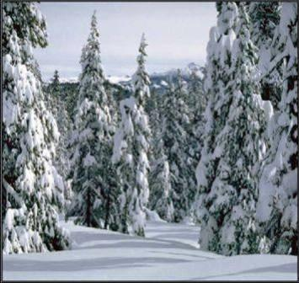
Проверь:
лес
лесной
лесник
лесничий
Лесовичок
перелесок

Slide 14
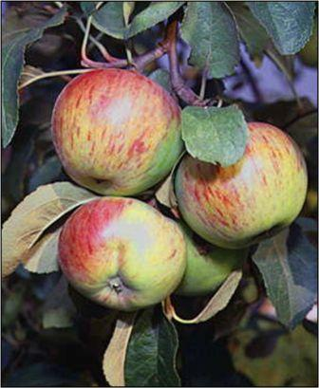
сад
садик
садовый
садовник
посадил

Slide 15
Найди родственные слова,
выдели в них корень
Однажды корень вод пошел искать
родственников. Опустился он под
воду и в водной глубине увидел
подводную лодку. Рядом с лодкой
работал водолаз. Понравилось корню
под водой. Интересного много, да и
родственников нашёл.

Slide 16

воду
водной
вод
подводную
водолаз

Slide 17

Итог урока
Закончи предложение.
Корень это …
Чтобы найти корень, надо ….
Однокоренными называют слова …

Slide 18
Итог урока
Закончи предложение.
Корень это главная значимая часть слова.
Чтобы найти корень, надо подобрать однокоренные слова.
Однокоренными называют слова с одинаковым корнем.

